Slide 1
Uradno ime: Kraljevina Nizozemska
Prestolnica: Amsterdam
Uradni jeziki: nizozemščina, frizijščina, regionalno še nizka saksonščina, limburščina
Površina: 41.528 km2
BDP: 35.469 USD/preb.
Prebivalstvo: 80.9% Nizozemcev
2.4% Nemcev, 2.4% Indonezijcev, 2.0% Surinamcev, 12.3% ostali
Neodvisnost:
od 1581 (priznana 1648)
V EU od 25.3.1957

Slide 2
Nizozemska
40% ozemlja pod gladino
Z – Nemško-poljsko nižavje
J - sredogorje

Slide 3
Province
13 provinc
467 občin

Slide 4
Reke
Ren (1320 km)
Maas (925 km)
Šelda (430 km)
Poplave 1.2.1953 – načrt Delta

Slide 5
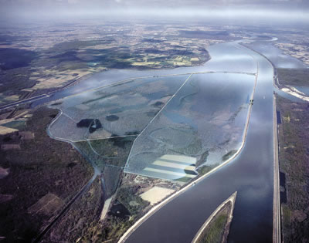
Polderji
Od 10. stoletja
Najnižja točka -6,7 m
20% Nizozemske
Rodovitna, črna tla

Slide 6
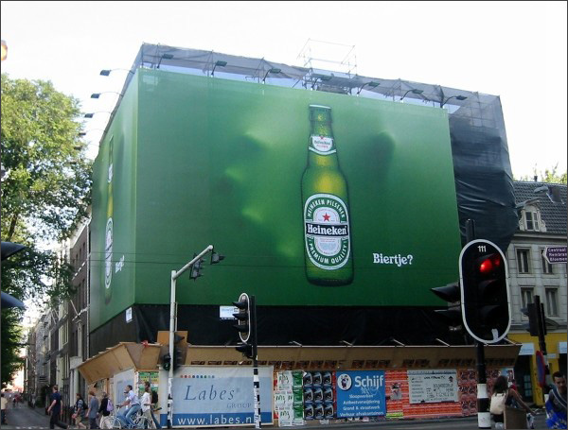
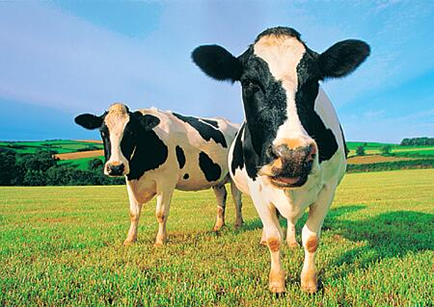
Gospodarstvo
Kolonije
Svobodna plovba po Renu, industrializacija Porurja
Odvisna od tujih trgov
Večanje brezposelnosti
Kmetijstvo (največji donosi na svetu) – mleko, meso, prašičereja, perutninarstvo, povrtnine, cvetje, sadje, ribištvo
Zemeljski plin, nafta
Royal Dutch/Shell, Philips, Akzo Nobel, Heineken, DMS

Slide 7
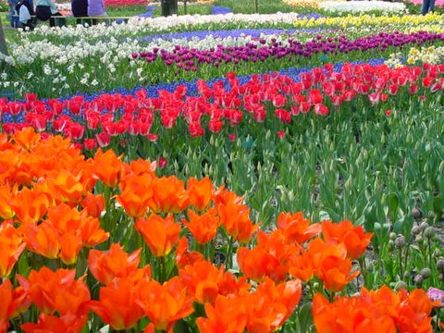
Tulipani

Slide 8
Utrecht

Slide 9
Rotterdam

Slide 10
